Slide 1
Proyecto Módulo 1 - Producto Interno Bruto Mexicano
Diego Pintor Ochoa - IF726622
José Joaquín Ocegueda Zamora - if722318
Óscar Miguel Pérez islas - IF725726

Slide 2
Tabla de contenido
Objetivos Generales
Objetivos Específicos
Presentar los datos recogidos por año tanto para el PIB como el Definición Ajuste de curva
Ajuste de curva aplicado
Beta de primer grado
Beta de segundo y tercer grado
Solución al problema de optimización
Analizar los resultados
PIB Mexicano
PIB per Cápita
¿Qué modelo se acerca más a la realidad?
Prediciendo el futuro
¿Porqué se tienen números tan grandes?
¿Porqué son útiles estos modelos?
Referencias

Slide 3

Objetivos General
En este proyecto se apunta a optimizar un modelo de ajuste de curvas para hacer proyecciones del crecimiento del Producto Interno Bruto (PIB) y PIB per Cápita de México en base a datos del PIB recogidos de 1960 a 2018 por parte del Banco Mundial, para poder hacer pronósticos económicos del futuro del país.
Regreso

Slide 4
Objetivos Específicos
Presentar los datos recogidos por año tanto para el PIB como el PIB per cápita
Presentar el modelo de ajuste de curva a usarse
Ajustar el modelo para polinomios de grado 1, 2 y 3
Encontrar el modelo que mejor se ajuste a la realidad
Utilizar el modelo para encontrar el PIB de este año y ver que tanto se acerca a la realidad
Realizar un pronóstico usando el modelo para 2021
Regreso

Slide 5
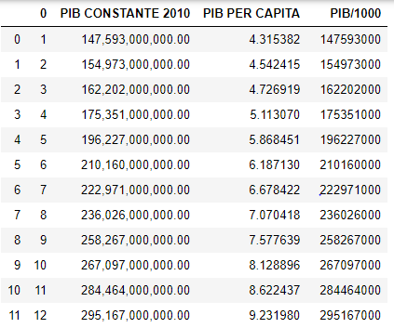
Presentar los datos recogidos por año tanto para el PIB como el PIB per cápita
Lo principal y lo mas importante al sacar los datos es la
“depuración” , para así poder evitar alteraciones en los resultados.
Decidimos depurar los datos, y separarlos por los PIB(S),
Y al ultimo agregamos una columna donde se puede
observar que dividimos el PIB/1000 , eso lo hicimos por que
los datos eran demasiado grandes y no eran satisfactorios
los resultados .
Regreso

Slide 6
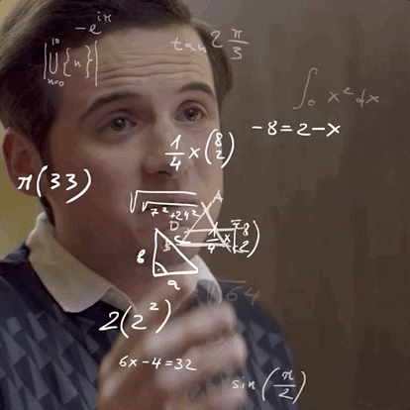
Definición Ajuste de curva
Para empezar debemos comprender la definición de “ajuste de curva”;
“El ajuste de curvas es el proceso de construir una curva (función), que sea el mejor ajuste a una serie de puntos. Las curvas ajustadas pueden ser usadas como asistencia en la visualización de datos, para inferir valores de una función donde no hay datos disponibles, y para resumir la relación entre variables.” 1.1
Regreso

Slide 7
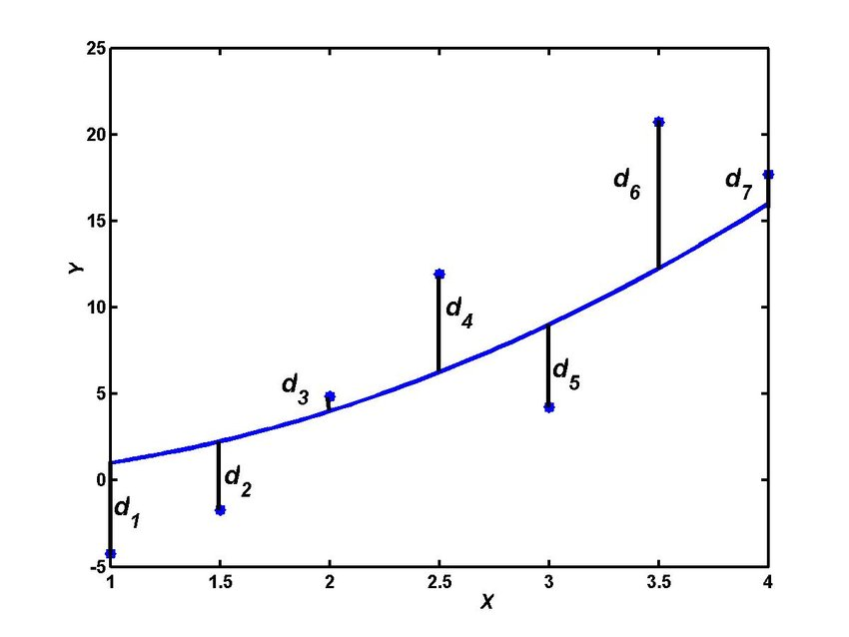
Ajuste de curva aplicado
Ya que conocemos la definición, consideramos empezar de una sola beta y de ahí empezar a subir los números de beta hasta obtener los datos mas precisos posible.
En el ajuste de curvas, se deciden coeficientes adecuados para los betas que acompañan a las variables, el criterio para eso, es que la suma de los errores al cuadrado (la distancia que varían los coeficientes de los valores reales) sea mínima. Esto es:
𝜷𝑙𝑠=argmin𝜷||||𝑦−𝑋𝜷||||2
Regreso

Slide 8

Beta de primer grado
Formula con una beta:
𝑦=𝛽1𝑥+𝛽0
En este caso, el polinomio representa una línea recta, la cual relacionará de manera lineal los términos asociando una pendiente a la recta la cual refleja la tendencia de crecimiento de estos.
Regreso

Slide 9
Beta de segundo y tercer grado
Si quisimos ajustar una curva a una serie de datos que asemejan crecer de forma distinta a una línea, tendríamos que ajustar un polinomio, ya sea de grado 2 o de grado 3 para poder reflejar con mayor fidelidad los datos.
polinomio de grado 2 :
𝑦=𝛽2𝑥2+𝛽1𝑥+𝛽0.
polinomio de grado 3:
𝑦=𝛽3𝑥3+𝛽2𝑥2+𝛽1𝑥+𝛽0.
Regreso

Slide 10
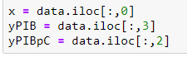
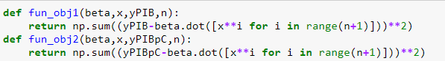
Solución al problema de optimización
Primero se debe asignar cada variable con los datos correspondientes.
Después se debe(n) definir la(s) función(es)
Regreso

Slide 11
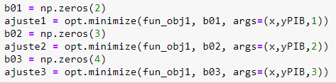
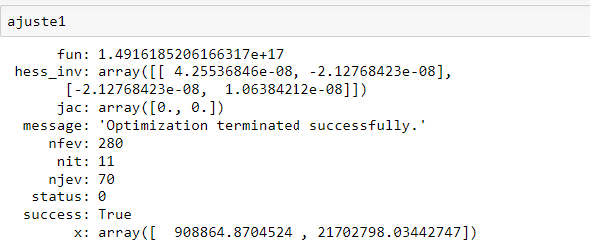
Solución al problema de optimización
Al terminar de definir, debes de agregar los betas a las funciones.
Al final solo debes de hacer las pruebas de cada beta y observar los resultados para llegar a una conclucion.
Regreso

Slide 12
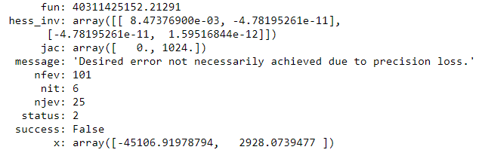
Analizar los resultados
Se debe observar todo, pero lo mas importante y lo que da mas impacto y al mismo tiempo mas validez es: 1. Fun y 2. Success
Regreso

Slide 13
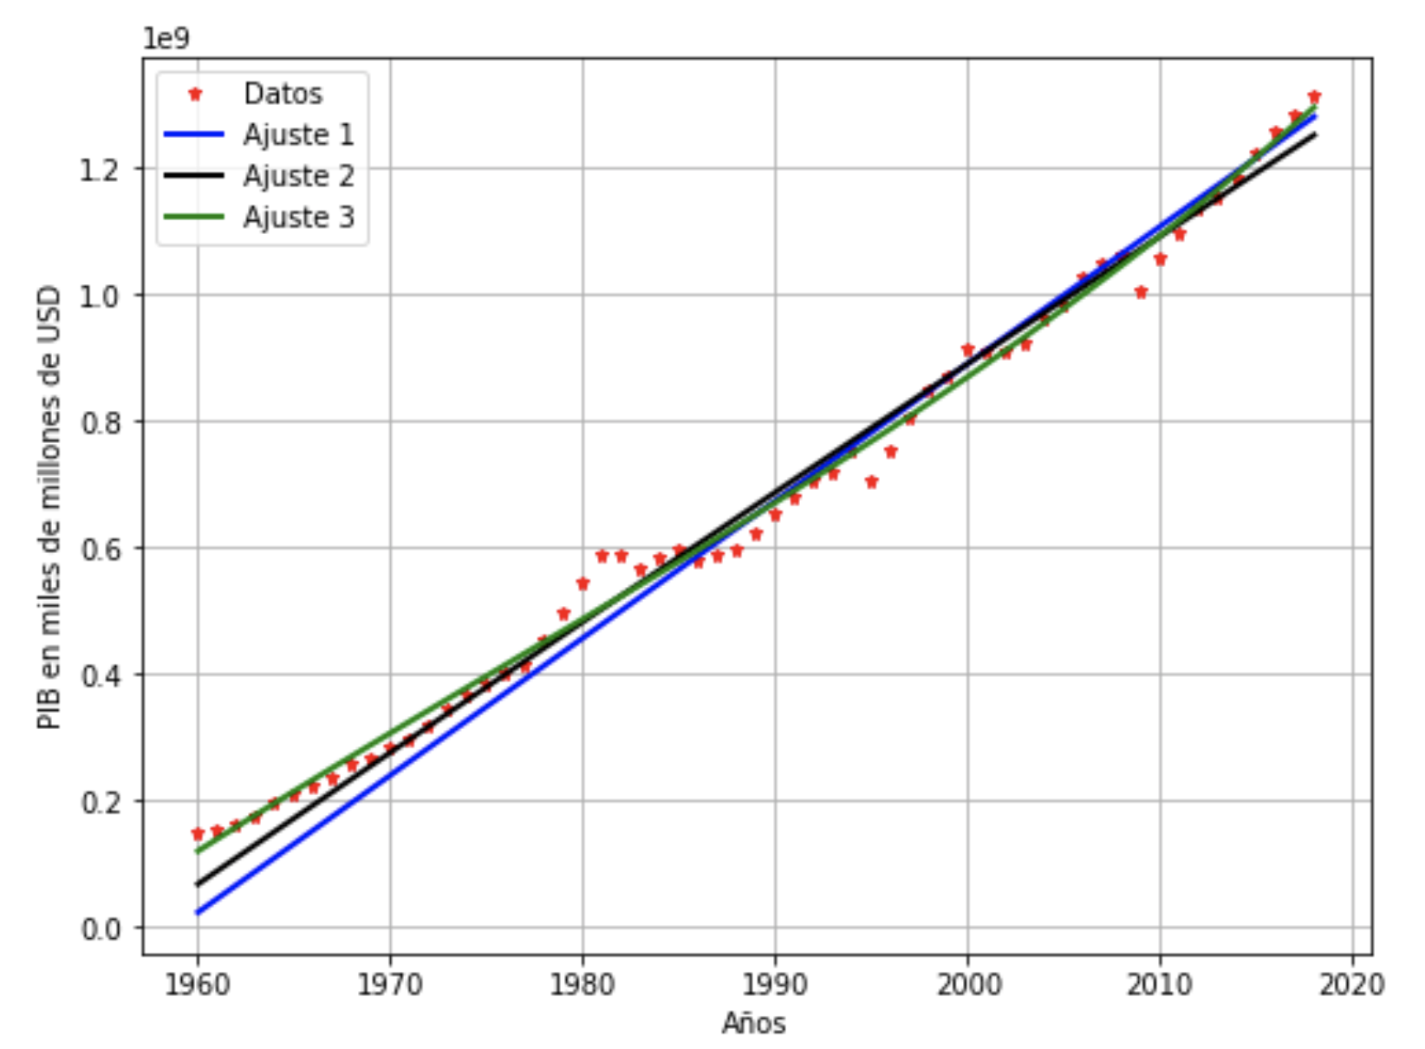
PIB Mexicano
Para el caso del PIB mexicano desde 1960 hasta 2018, el algoritmo de ajuste ha arrojado 3 Polinomios diferentes:
(Datos)
(Ajuste 1) 𝑃𝐼𝐵=908864.8704524+21702798.03442747𝑥PIB=908864.8704524+21702798.03442747x con una precisión de 1.49e+17
(Ajuste 2) 𝑃𝐼𝐵=4.63596104𝑒+07+2.09313152𝑒+07𝑥−8.34967469𝑒+03𝑥2 con una precisión de 7.74e+16
(Ajuste 3) 𝑃𝐼𝐵=1.00148014𝑒+08+1.94970518𝑒+07𝑥−8.79798580𝑒+04𝑥2+1.71375120𝑒+03𝑥3 con una precisión de 4.22e+16
Con esto, se tiene que el modelo más preciso es el polinomio de grado 3.
Regreso

Slide 14
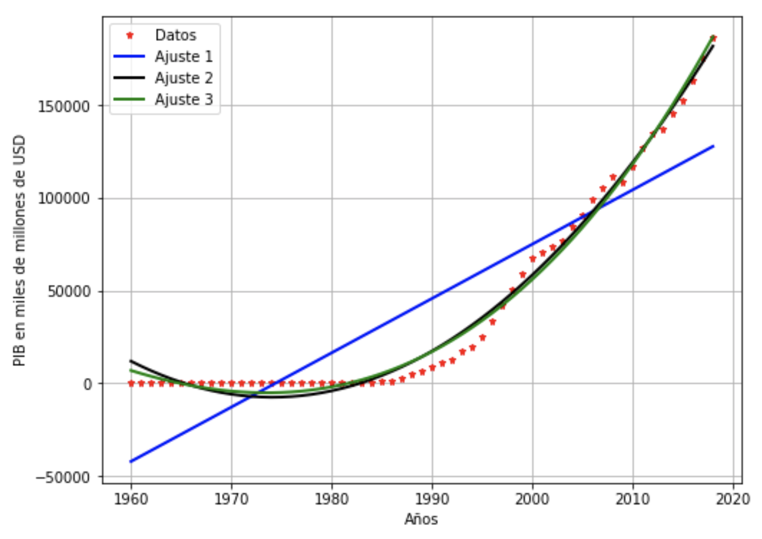
PIB per Cápita
Para el caso del PIB mexicano per Cápita desde 1960 hasta 2018, el algoritmo de ajuste ha arrojado 3 Polinomios diferentes:
(Datos)
(Ajuste 1) 𝑃𝐼𝐵𝑝𝐶=−45106.91978794+2928.0739477𝑥
con una precisión de 40311425152
(Ajuste 2) 𝑃𝐼𝐵𝑝𝐶=14742.75746803−2958.96353759𝑥+98.11816983𝑥2
con una precisión de 2128452686
(Ajuste 3) 𝑃𝐼𝐵𝑝𝐶=8.58656650𝑒+03−1.77697430𝑒+03𝑥+49.2784127𝑥2+0.542673235𝑥3
con una precisión de 1867757343
Con esto, se tiene que el modelo más preciso es el polinomio de grado 3.
Regreso

Slide 15
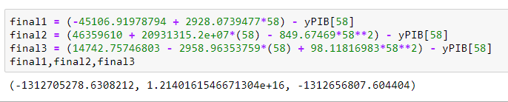
¿Qué modelo se acerca más a la realidad?
Fue muy sencillo encontrar el modelo que as se acerca a la realidad, usando los modelos ya creados lo único que realizamos fue utilizar los datos reales ya dados por el banco mundial y comprar entre los modelos y ver cual se acerca mas a la realidad.
El resultado que mas se acerca es el de la formula de tercer grado.
Regreso

Slide 16
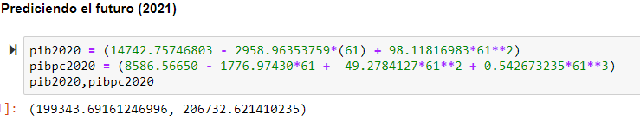
Prediciendo el futuro
Pensamos en predecir el futuro con nuestra formula mas precisa o mas cerca a la realidad y agregamos los datos para que predijera el PIB y PIBper
para el año 2021.
Esto nos dice que para el 2021 vamos a tener un PIB de 199343 y un PIBper de 206732
Regreso

Slide 17
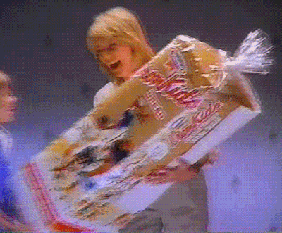
¿Porqué se tienen números tan grandes?
Naturalmente se trabajan con cifras gigantescas, incluso aún cuando se trata con dólares estadounidenses para el PIB, porque México representa una de las economías más grandes del mundo
Regreso

Slide 18

¿Porqué son útiles estos modelos?
La utilidad de estos modelos radica en el pronóstico de crecimiento con propósitos de inversión y trabajo a largo plazo, así como herramientas de propaganda política para mostrar el crecimiento a partir de la efectividad de políticas aplicadas. De cualquier forma, para mí, el modelo tiene utilidad en mostrar la evolución tan grande que ha tenido México desde sus humildes inicios, y tratar de creer que nos seguimos moviendo hacia un futuro brillante a pesar de que las noticias reflejen otra realidad.
Regreso

Slide 19
Referencias
https://giphy.com/
https://www.bancomundial.org/
https://pt.wikipedia.org/wiki/Ajuste_de_curvas
Regreso

